Slide 1

PAINEL 4 | RESOLUÇÃO PREVIC N° 26/2025, CRITÉRIOS ESG E FISCALIZAÇÃO: O QUE ESPERAR PARA 2026
ABRAPP Encontros Regionais 2026
Alcinei Cardoso Rodrigues
Diretor de Normas da Previc
São Paulo, 05 de março de 2026
Notes:
A norma não como uma imposição burocrática, mas como uma atualização estratégica fundamental. O objetivo é transmitir, desde o primeiro momento, que a integração dos riscos Ambientais, Sociais e de Governança (ASG) é elemento fundamental para garantir o cumprimento do dever fiduciário a longo prazo.

Slide 2

Agenda
1. O Novo Cenário e a Construção Coletiva
2. Desmistificando a Resolução 26
3. A Norma na Prática
4. Próximos Passos e Implementação
Notes:
Estrutura ("O Porquê" ➔ "A Filosofia" ➔ "A Prática" ➔ "O Futuro")

Slide 3
Agenda
1. O Novo Cenário e a Construção Coletiva
2. Desmistificando a Resolução 26
3. A Norma na Prática
4. Próximos Passos e Implementação
Notes:
Objetivo deste bloco: Mostrar que a norma não "caiu do céu", responde a uma demanda global e foi construída ouvindo o setor e recebendo elogios.

Slide 4
Alinhamento Estratégico do Brasil com as Melhores Práticas Globais
Harmonização plena com as diretrizes do Conselho Monetário Nacional (Res. CMN 5.202/25).
Sinergia com Sistema Financeiro Nacional (CVM 175/22 e 193/23, PRSAC do BCB e Circular SUSEP 666/22)
Alinhamento com Plano de Transformação Ecológica (Novo Brasil) – PREVIC é membro do Comitê da Taxonomia Sustentável Brasileira (CITSB)
Percepção global: Riscos ambientais, sociais e de governança são riscos financeiros materiais.
Notes:
Objetivo deste bloco: Mostrar que a norma não "caiu do céu", responde a uma demanda global e foi construída ouvindo o setor e recebendo elogios.

Slide 5
Construção a Múltiplas Mãos: O Valor da Escuta Ativa e do Diálogo com o Setor
Houve amplo debate prévio com a sociedade civil, especialistas e mercado.
Absorção de destaques relevantes da Consulta Pública 01/2025.
Calibragem da norma a partir de contribuições práticas do segmento.
Notes:
Vale ressaltar o caráter democrático e dialógico que marcou a elaboração da norma. O intuito é demonstrar que a versão final absorveu os anseios do setor, resultando em um arcabouço regulatório que é aplicável e construído de forma colaborativa.

Slide 6
Recepção pelo Mercado: Um Marco Regulatório Inovador e Amplamente Elogiado
Norma foi bem recebida pelos especialistas em ASG e pelas EFPC
Pioneirismo: reconhecimento pela adoção do conceito de Dupla Materialidade (impacto financeiro + impacto socioambiental).
Evolução Qualitativa: reconhecimento à busca por objetividade, consistência e verificabilidade dos critérios ASG aplicados aos investimentos.
Notes:
Vale ressaltar o caráter democrático e dialógico que marcou a elaboração da norma. O intuito é demonstrar que a versão final absorveu os anseios do setor, resultando em um arcabouço regulatório que é aplicável e construído de forma colaborativa.

Slide 7
Repercussão da Norma
“A Resolução Previc nº 26 atua como um importante fator de indução do ESG nas fundações” (Maurício Wanderley – Diretor de Investimentos da Valia)
“... a visão da Previc é absolutamente inovadora no cenário da regulação financeira nacional e merece aplauso” (Luciane Moessa - Especialista)
“... a nova regra ‘mexe o ponteiro do ESG’ ao exigir técnicas mais robustas de mensuração e se conecta às normas da CVM relacionadas à divulgação de informações pelas companhias” – (Yara Formigoni - Bradesco Asset)
Notes:
Vale ressaltar o caráter democrático e dialógico que marcou a elaboração da norma. O intuito é demonstrar que a versão final absorveu os anseios do setor, resultando em um arcabouço regulatório que é aplicável e construído de forma colaborativa.

Slide 8
Agenda
1. O Novo Cenário e a Construção Coletiva
2. Desmistificando a Resolução 26
3. A Norma na Prática
4. Próximos Passos e Adequação
Notes:
Objetivo deste bloco: Explicar a filosofia por trás da regra e acalmar os ânimos sobre o que o mercado temia que a norma fosse.

Slide 9
Evolução Fiduciária e Ajuste de Expectativas
ASG: Preocupação verde + desempenho: A busca por rentabilidade e a segurança jurídica amparada pelo "ato regular de gestão" seguem como pilares centrais e inabaláveis das decisões de investimento.
A norma preserva a liberdade na escolha de ativos, estabelecendo como premissa a devida mensuração e o gerenciamento contínuo dos riscos envolvidos na alocação.
PREVIC compreende que a disponibilidade de métricas e informações pelo mercado ainda está em maturação.
Notes:
Este é o momento ideal para endereçar preocupações recentes veiculadas pelo mercado. É oportuno esclarecer que a PREVIC entende a limitação atual de dados ASG e que o conceito de "homem probo" e o ato regular de gestão continuam norteando a segurança dos dirigentes.

Slide 10
Mudança de Paradigma: Do Discurso Declaratório para a Gestão Integrada de Riscos
Supervisão Baseada em Risco (SBR): Os fatores ASG passam a compor ativamente o perfil de risco da EFPC.
Evolução Fiduciária: Proteção de patrimônio exige olhar para além dos indicadores financeiros tradicionais.
A sustentabilidade no processo de investimento, e não apenas política de intenções.
Notes:
Recomenda-se enfatizar que o objetivo central da resolução transcende o conceito de "fazer o bem". Trata-se da evolução técnica da proteção do patrimônio. A proposta é reforçar que a maximização de retorno não é mais sustentável sem a mitigação de riscos não financeiros.

Slide 11
Agenda
1. O Novo Cenário e a Construção Coletiva
2. Desmistificando a Resolução 26
3. A Norma na Prática
4. Próximos Passos e Adequação
Notes:
Objetivo deste bloco: Explicar a filosofia por trás da regra e acalmar os ânimos sobre o que o mercado temia que a norma fosse.

Slide 12
ASG como pilar estratégico na gestão de riscos
O Papel Indutor da Alta Administração na gestão de riscos ASG.
Engajamento dos órgãos estatutários (Conselhos e Diretorias) na definição dos valores e apetite de risco institucional.
Macro: A Política de Investimentos como documento vivo e bússola fiduciária para a sustentabilidade.
Micro: Análise técnica dos investimentos com critérios de riscos socioambientais e de imagem.
Notes:
É interessante conectar a norma ao seu beneficiário final. É possível mencionar que a transparência foi desenhada para dar segurança ao participante, calibrando o nível de divulgação para não expor a EFPC a pressões comerciais indevidas.

Slide 13
A Materialização dos Fatores ASG
O Fim da Subjetividade: A EFPC passa a ter o dever de julgar, de forma estruturada, a materialidade e relevância dos aspectos ASG.
O Pilar da Dupla Materialidade:
Visão de Futuro: O risco ASG deve ser diretamente alinhado aos objetivos de longo prazo do plano.
            1. Materialidade Financeira (De fora para dentro): Como os riscos climáticos e sociais afetam o retorno do ativo e a capacidade de pagar os benefícios futuros.
2. Materialidade de Impacto (De dentro para fora): Quais os efeitos (positivos ou negativos) que o dinheiro investido gera na sociedade e no meio ambiente.
Notes:
É interessante conectar a norma ao seu beneficiário final. É possível mencionar que a transparência foi desenhada para dar segurança ao participante, calibrando o nível de divulgação para não expor a EFPC a pressões comerciais indevidas.

Slide 14
A Materialização dos Fatores ASG
Aplicação da Dupla Materialidade: Avaliação conjunta do impacto socioambiental do investimento e do seu risco/retorno financeiro.
O Ferramental Técnico (O "Como"):
        Utilização de indicadores e métricas setoriais.
        Adoção de ratings especializados de mercado ou desenvolvimento de notas de risco proprietárias.
O Foco no Benefício: Todo o ferramental ASG deve estar subordinado ao objetivo maior: honrar os compromissos futuros.
Notes:
É interessante conectar a norma ao seu beneficiário final. É possível mencionar que a transparência foi desenhada para dar segurança ao participante, calibrando o nível de divulgação para não expor a EFPC a pressões comerciais indevidas.

Slide 15
Transparência Efetiva e o Combate a “Propaganda Verde”
O fim das alegações vazias (Greenwashing).
Transparência de como os critérios ASG estão sendo aplicados nas decisões.
Incentivo a convergência de padrões, taxonomias e comparabilidade de dados.
Notes:
É interessante conectar a norma ao seu beneficiário final. É possível mencionar que a transparência foi desenhada para dar segurança ao participante, calibrando o nível de divulgação para não expor a EFPC a pressões comerciais indevidas.

Slide 16
Transparência ao Participante
Permitir ao participante compreender os riscos de longo prazo de sua poupança.
A transparência proativa nas práticas ASG eleva a reputação da entidade, consolidando a percepção de uma gestão moderna e responsável.
Acesso à informação útil: relatórios ASG compreensíveis e comparáveis respeitando a sensibilidade estratégica de dados da fundação.
Fomento à educação previdenciária e financeira com foco em sustentabilidade.
Notes:
É interessante conectar a norma ao seu beneficiário final. É possível mencionar que a transparência foi desenhada para dar segurança ao participante, calibrando o nível de divulgação para não expor a EFPC a pressões comerciais indevidas.

Slide 17
Agenda
1. O Novo Cenário e a Construção Coletiva
2. Desmistificando a Resolução 26
3. A Norma na Prática
4. Próximos Passos e Implementação
Notes:
Objetivo deste bloco: Explicar a filosofia por trás da regra e acalmar os ânimos sobre o que o mercado temia que a norma fosse.

Slide 18
Segmentação e Implementação Escalonada
Reconhecimento da heterogeneidade do sistema considerando perfil e complexidade de S1 a S4. (Proporcionalidade Regulatória)
Cronogramas factíveis de adequação e faseamento das exigências.
Flexibilidade metodológica, sem imposição de modelo único ou lista obrigatória de ativos.
Regulação pautada no incentivo à evolução contínua, em vez de cobrança imediata de perfeição.
Notes:
Recomenda-se acalmar o setor quanto ao peso regulatório. A mensagem principal pode focar em como a PREVIC estruturou prazos e exigências proporcionais ao porte da EFPC, dando o tempo necessário para adaptação sistêmica.

Slide 19
Implementação Escalonada baseada na Segmentação
Art. 368-D. As EFPC devem cumprir o estabelecido nos artigos 368-B e 368-C até:
I – 31 de dezembro de 2027 para as EFPC classificadas nos segmentos S1 e S2; e
II - 31 de dezembro de 2028 para as EFPC classificadas nos segmentos S3 e S4.
Notes:
Recomenda-se acalmar o setor quanto ao peso regulatório. A mensagem principal pode focar em como a PREVIC estruturou prazos e exigências proporcionais ao porte da EFPC, dando o tempo necessário para adaptação sistêmica.

Slide 20
Portaria: Uma Chamada à Ação
Portaria ASG em construção: Consulta Restrita em conformidade com o Decreto 12.022/24
Seminários Temáticos da PREVIC: Fóruns essenciais para o aculturamento do setor e troca de experiências.
Pós-Portaria: Criação de guias orientativos para sanar dúvidas operacionais.
Notes:
Momento ideal para uma postura de receptividade. Sugere-se convocar ativamente as entidades a participarem da formulação da portaria, evidenciando que a Diretoria de Normas continua aberta a aprimoramentos técnicos.

Slide 21
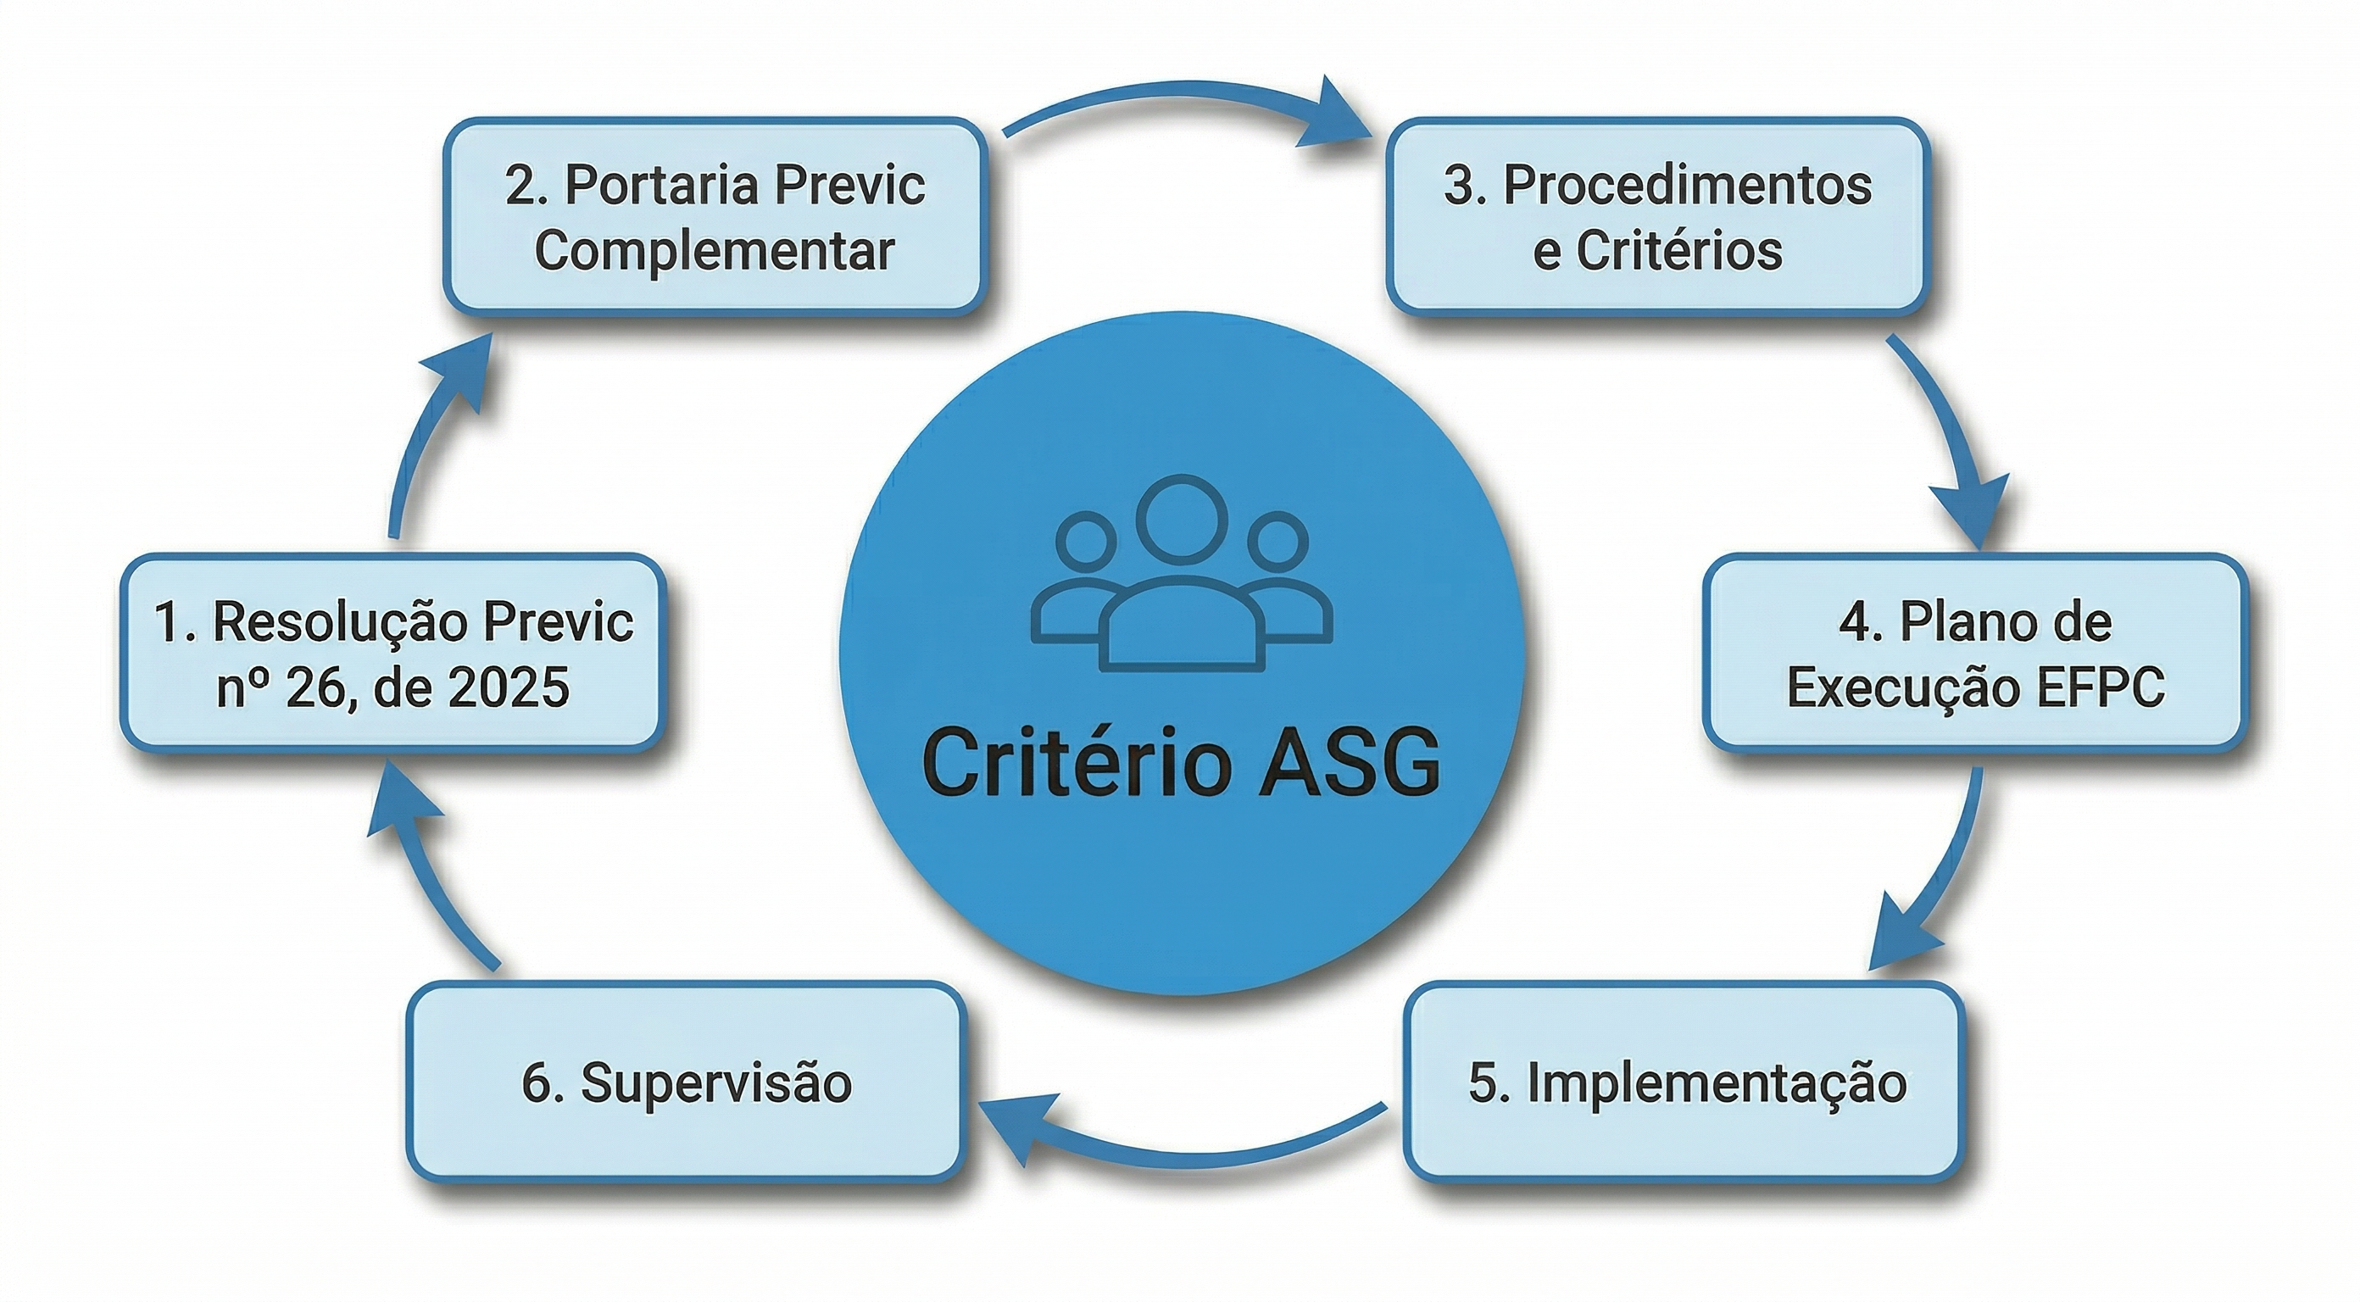
Ciclo Normativo
Notes:
Momento ideal para uma postura de receptividade. Sugere-se convocar ativamente as entidades a participarem da formulação da portaria, evidenciando que a Diretoria de Normas continua aberta a aprimoramentos técnicos.

Slide 22

Conexões Previc: O Diálogo Continua
Gerenciar riscos ASG hoje é assegurar a capacidade de pagar benefícios amanhã.
Participe da Construção:
Envie suas dúvidas
Próximo Encontro:
Webinar “ASG e os Investimentos nas EFPCs”
27 de março, às 10h
Canal da PREVIC no YouTube.
Notes:
Recomenda-se fechar a apresentação em tom de convite e parceria. A ideia é mostrar que a norma está publicada, mas a transição e a resolução de dúvidas operacionais serão feitas em conjunto. Sugere-se instigar a audiência a escanear o QR Code no telão já naquele momento para enviarem suas dúvidas ao painel do dia 27/03.

Slide 23

Obrigado!
Alcinei Cardoso Rodrigues
Diretor de Normas da Previc
previc.dinor@previc.gov.br

